Slide 1
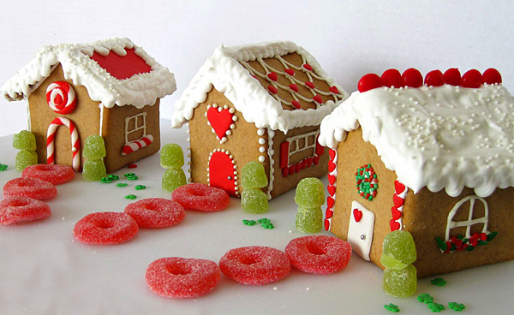
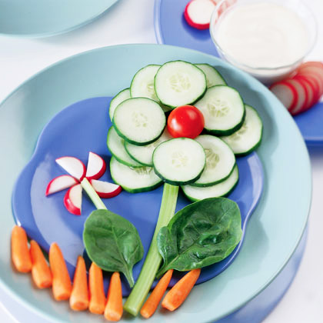
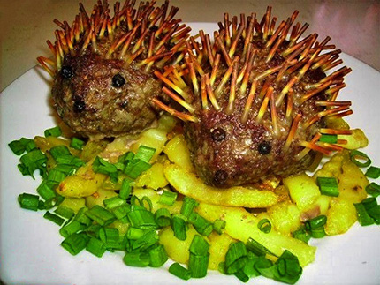
Праздничные блюда.

Slide 2
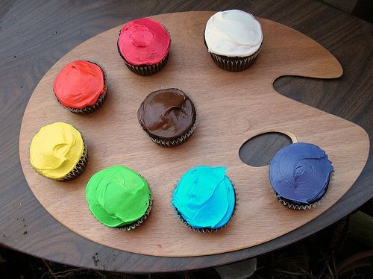
Рисуем настроение
Оригинальная и неожиданная подача блюд и напитков – это простой способ завладеть сердцами гостей и создать нужное настроение на вашем мероприятии. Перед вами 10 вариантов нестандартной презентации самых простых блюд, продуктов и напитков.

Slide 3
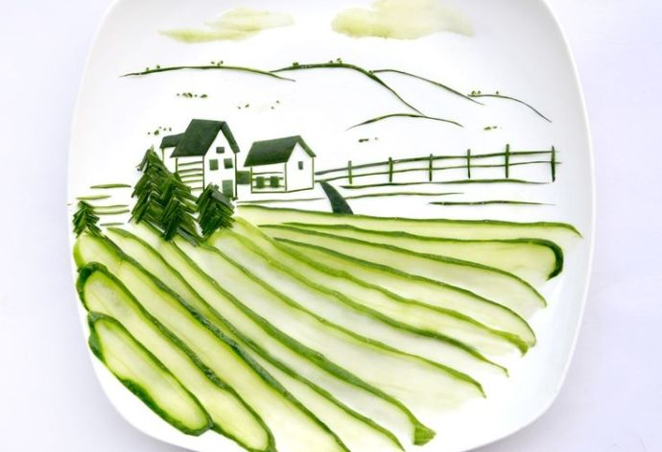
При наличии фантазии из простых ингредиентов можно создать необычные съедобные картины. Прямо на тарелке. Такая творческая подача не оставит равнодушных среди гостей вашего праздника.

Slide 4
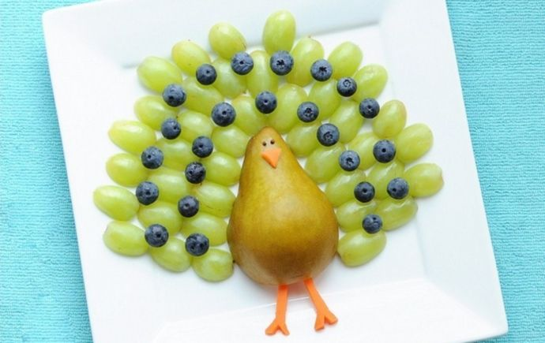
Забавные животные
Любые фрукты, которые есть в вашем активе, можно оформить в виде животных. Это могут быть объемные фигурки или картинки из ломтиков, выложенных на тарелке. Возможно, кому-то будет жалко их есть, зато такой десерт надолго запомнится и поднимет настроение.

Slide 5
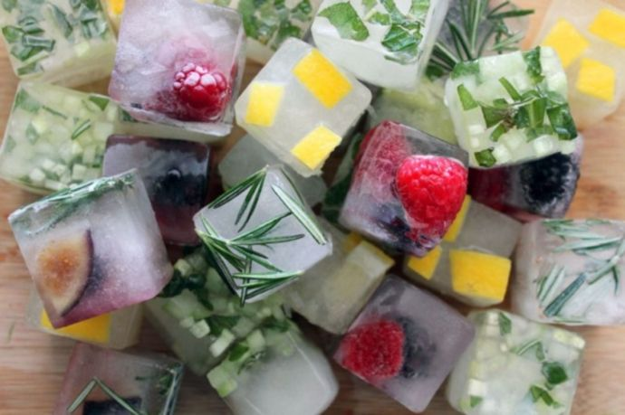
Идеи подачи напитков
На торжестве гостям обязательно придется по душе креативная подача напитков. Подготовьте лед с добавлением цветов, зелени, ягод или фруктов. Его можно использовать при подаче охлажденных бутылок с напитками или добавлять прямо в бокалы.
По-праздничному украсить напитки помогут креативные палочки для коктейлей. Вкусным дополнением к напитку, которое можно поместить прямо в бокал, станет мороженое, замороженный фруктовый сок или фрукты на шпажке.

Slide 6
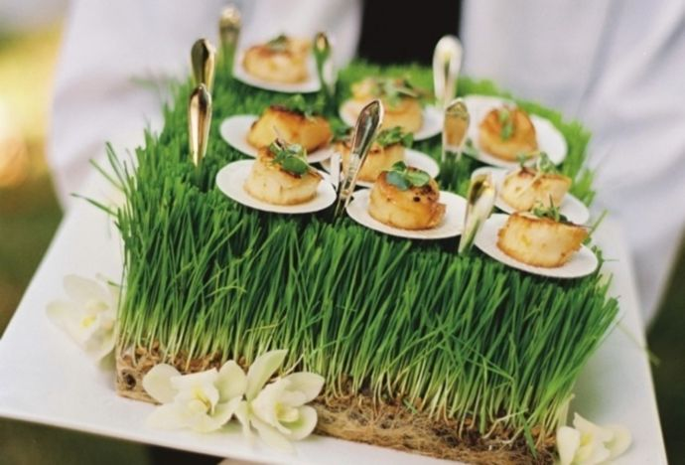
Нестандартные решения презентации блюд
Даже простые мини-закуски будут выглядеть стильно, если их подать на «подставке» из живой травы.
Не меньше удивят гостей необычные десерты, напоминающие стаканчики с рассадой. А ведь это простой шоколадный пудинг, посыпанный шоколадной крошкой и украшенный веточкой мяты.
Также оригинально будут смотреться «деревья» из зубочисток, на которые вместо листьев прикреплены кусочки фруктов или другого десерта.

Slide 7
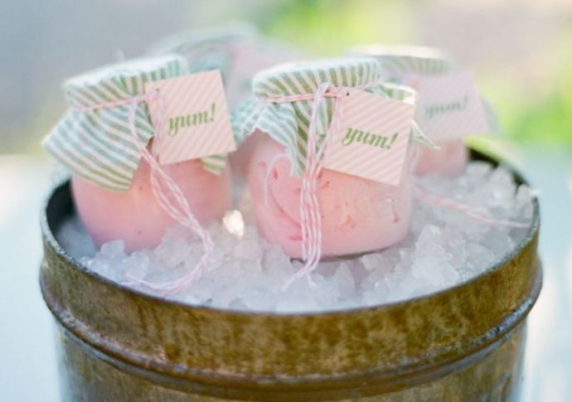
Варианты подачи мороженого
Яркий, простой и удобный вариант подачи этого любимого многими освежающего десерта – закрыть кусочек мороженого с двух сторон печеньем. Особенно мило смотрится такой десерт, упакованный в легкую бумагу и перевязанный декоративной лентой. Не менее приятно будет смотреться мороженое в небольших баночках для консервации.

Slide 8
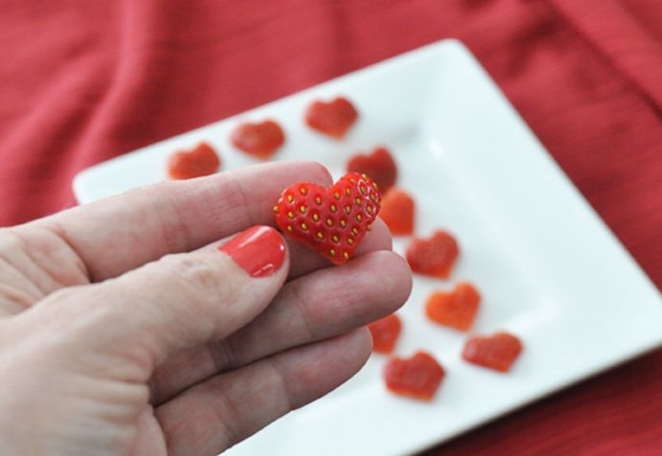
Готовимся к празднику
Любой праздник можно украсить оригинальной презентацией блюд. Для этого просто нужно использовать подручные средства, чтобы создать знакомые всем символы праздников.

Slide 9
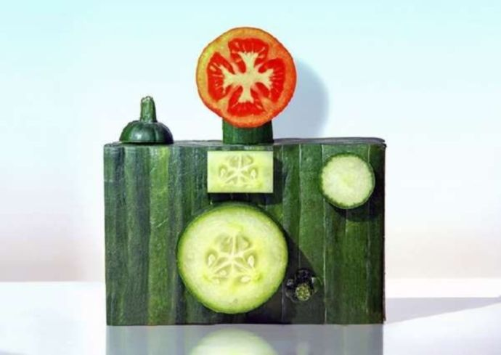
Хорошая тема + правильная подача
При подаче блюд также можно обыграть тему мероприятия. Немного фантазии, и простые блюда становятся удачным дополнением тематического вечера.

Slide 10
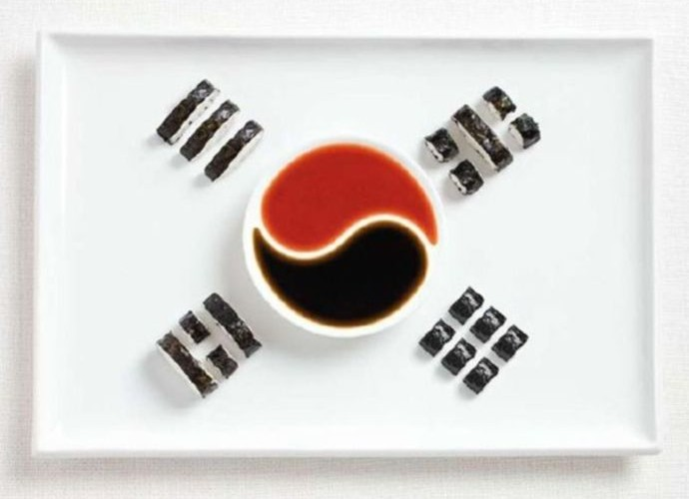
Флаги из продуктов
К очередной вечеринке в японском стиле сделайте флаг Японии из суши и соусов, а на презентации какого-либо американского продукта будут удачно смотреться флаги США из ягод. Главное подобрать цвета и проявить креативность. Гости обязательно это оценят.

Slide 11
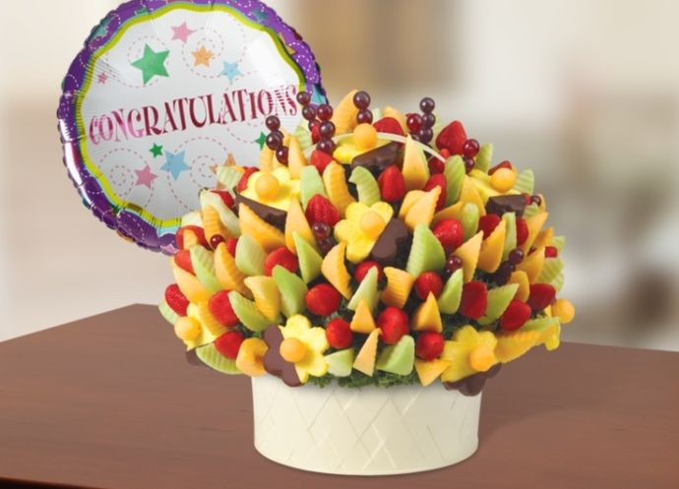
Фруктовые букеты
Такой букет создать очень просто: на основу крепится несколько деревянных шпажек, на которые нанизываются фигурные кусочки фруктов. Это отличная альтернатива букета для именинника, украшение для центра стола или просто изысканный десерт.

Slide 12
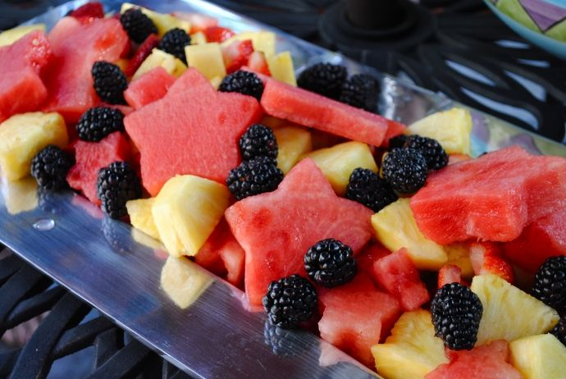
Экономия со вкусом
Самое сложное на мероприятии – удивить гостей и при этом сэкономить. Если еды предусмотрено немного, можно подать её на больших тарелках, часть которых будет оформлена каким-то рисунком или надписью соусом. Простая нарезка кубиками или при помощи формочек поможет сделать подачу фруктов оригинальной даже при ограниченном бюджете.

